Slide 1


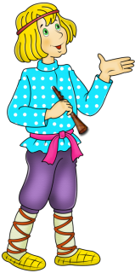

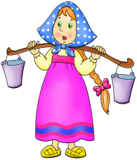
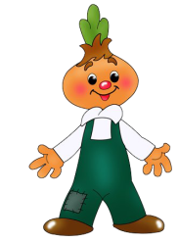


Путешествие в страну
детских книг
 |  | 1 |  | 2 |  | 3
4 |  |  |  |  |  |  |  | 5
6
 |  |  |  | 7
8 |  | 9
 |  |  |  | 10 |  | 11
12
 |  |  |  |  | 13

Slide 2
По горизонтали
Этот продукт питания несла в горшочке Красная Шапочка своей бабушке (Ш. Перро «Красная шапочка»)
6. Фамилия третьеклассницы – старушки Маруси – одной из жертв злых волшебников в сказке «О потерянном времени Е. Шварца»
7. Тронь её нечаянно –
Сразу: - Караул!
(?) Николаевна,
Он меня толкнул.
А. Барто «Сонечка»
8. Скорлупки этого ореха носила на ногах в качестве обуви старуха, заколдовавшая главного героя сказки
В. Гауфа «Карлик Нос»
10. Грозный взмах крыла могучего
Отогнал седое облако,
И орел, как (?) черная,
Стал к земле спускаться кольцами.
С. Есенин «Лебёдушка»
12. Одно из произведений А. Пушкина называется (?) о Вещем Олеге.
13. Рожь густая тянет в небо
Рыжие (?) …
Море зреющего хлеба
В бусинках росы.
Г. Ладонщиков «В поле»
По вертикали
Сооружение из хрусталя, возведенное от дома Семена до царского дворца в сказке А. Платонова «Волшебное кольцо»
Заветное качество, которое хотел приобрести для себя Лев в Изумрудном городе ( А. Волков «Волшебник Изумрудного города»)
Жевать не нужно, а все поедаю. (загадка)
Г.Х. Андерсен – автор сказки (?) Берглумский и его свояк»
Это насекомое первым предложило ребятам идти жить в его обществе в сказке А. Н. Толстого «Порточки»
Каждый пыльный (?) придорожный
Мне кричал: «Я шучу с тобой,
Обойди меня осторожно
и узнаешь, кто я такой»
Н. Гумилев «Детство»
Тут с просьбой все к нему, чтоб их решить сомненье.
«Пожалуй, - говорят, - возьми на (?) терпенье,
Чтобы квартет в порядок наш привесть
И ноты есть у нас, и инструменты есть…»
И. А. Крылов «Квартет»

Slide 3
Путешествие в страну
детских книг
 |  | М | А | С | Л | О
Е |  | О |  | М |  | Г |  | Т
П | О | С | П | Е | Л | О | В | А
И |  | Т |  | Л |  | Н |  | Р
С |  |  |  | О | Л | Ь | Г | А
К | О | К | О | С |  |  |  | К
О |  | У |  | Т | О | Ч | К | А
П | Е | С | Н | Ь |  | А |  | Н
 |  | Т |  |  | У | С | Ы

